Slide 1

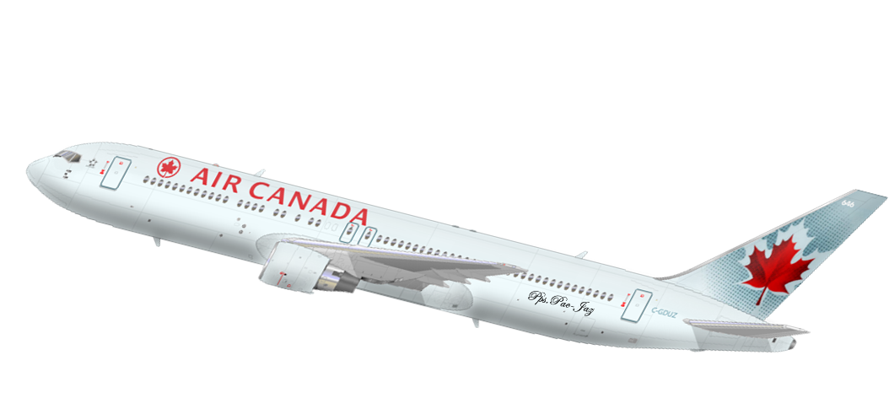

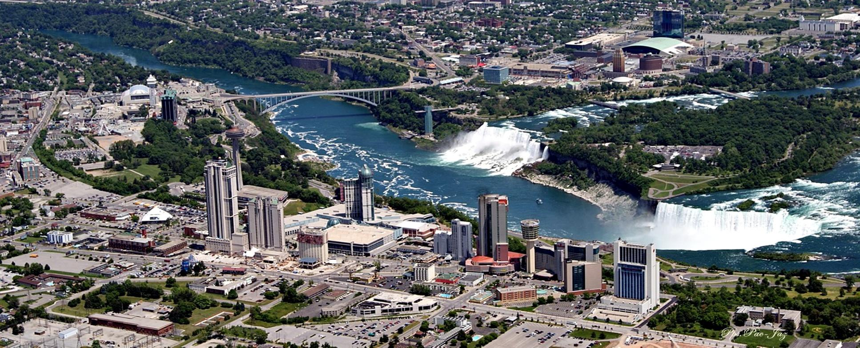
Esta es una creación es de Pac-Jaz

Slide 2
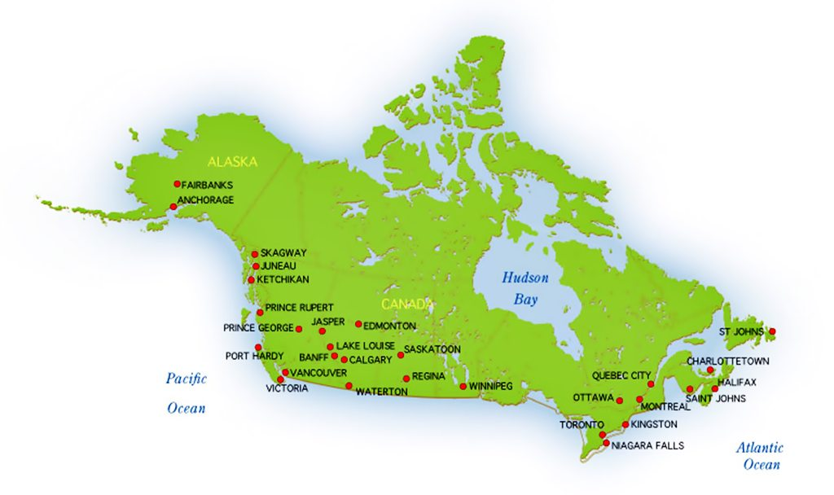

Slide 3

Canadá es una monarquía parlamentaria federal de América, ubicada en el extremo norte de América del Norte. Se extiende desde el océano Atlántico al este,el océano Pacífico al oeste, y hacia el norte hasta el océano Ártico, compartiendo frontera con los Estados Unidos de América al sur y al noroeste con su estado Alaska. Es el segundo país más extenso del mundo después de Rusia, y también el más septentrional. Ocupa cerca de la mitad del territorio de Norteamérica.
El territorio ocupado por Canadá fue habitado por los diversos grupos de su población aborigen durante milenios. Desde finales del siglo XV, numerosas expediciones británicas y francesas exploraron a lo largo de, y más tarde se establecieron en, la costa atlántica. Francia cedió casi todas sus colonias norteamericanas en 1763 después de la Guerra Franco-india.
En 1867, con la unión de tres colonias británicas norteamericanas a través de la Confederación, Canadá se formó como un dominio federal de cuatro provincias. Esto hizo que comenzara una acumulación de provincias y territorios, y un proceso de autonomía frente al Reino Unido. Esta autonomía cada vez mayor se puso de relieve en el Estatuto de Westminster de 1931 y culminó en el Acta de Constitución de Canadá de 1982, que rompió los vestigios de la dependencia jurídica en el parlamento británico.
La federación canadiense consta de diez provincias y 3 territorios. Está gobernada como una democracia parlamentaria y monarquía constitucional con Isabel II como jefe de estado. Es una nación bilingüe con el inglés y el francés como lenguas oficiales en el ámbito federal.
Canadá es una nación industrial y tecnológicamente pionera y avanzada, ampliamente autosuficiente en energía gracias a sus relativamente extensos depósitos de combustibles fósiles y a la amplia generación de energía nuclear y energía hidroeléctrica. Siendo uno de los países más desarrollados, tiene una economía diversificada, que la hace independiente por sus grandes yacimientos y abundantes recursos naturales así como del comercio, particularmente con los Estados Unidos y México. Actualmente es miembro de la OEA, G-8, el G-20, la OTAN, la OCDE, la OMC, la APEC, la Mancomunidad de Naciones, la Francofonía y de la Organización de las Naciones Unidas. Es considerado uno de los países con mejor calidad de vida

Slide 4
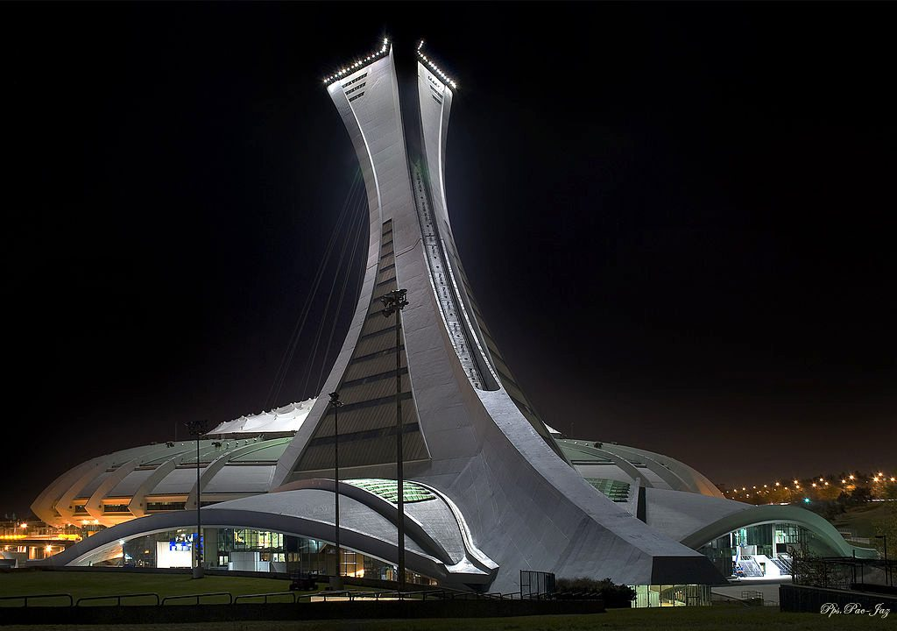
Estadio Olímpico de Montreal

Slide 5
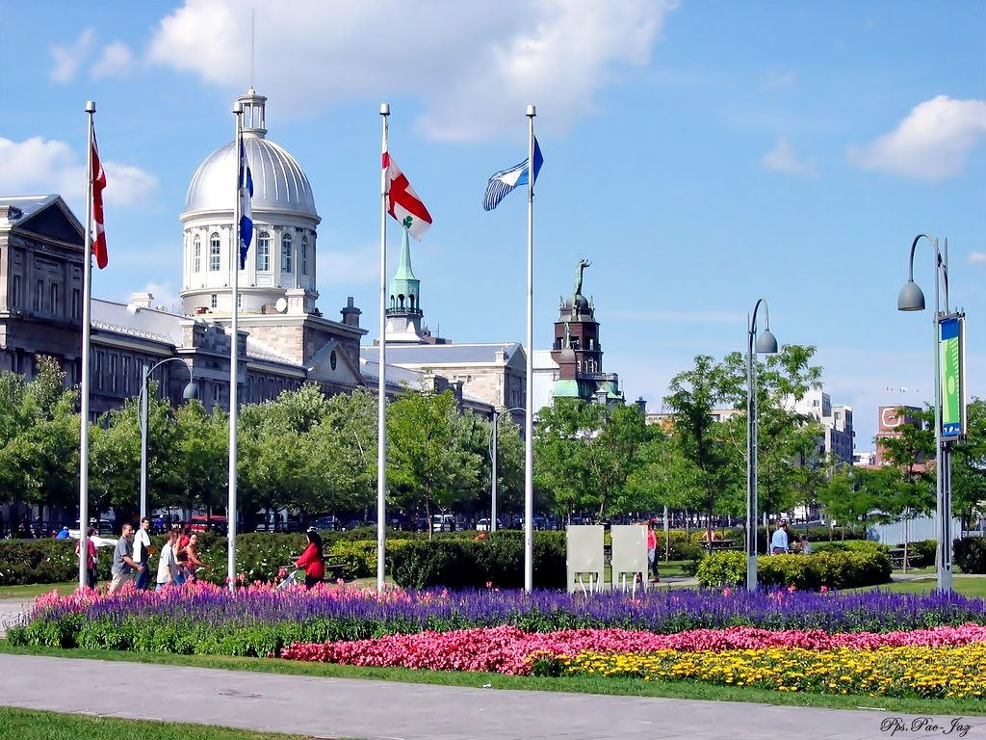
Québec

Slide 6
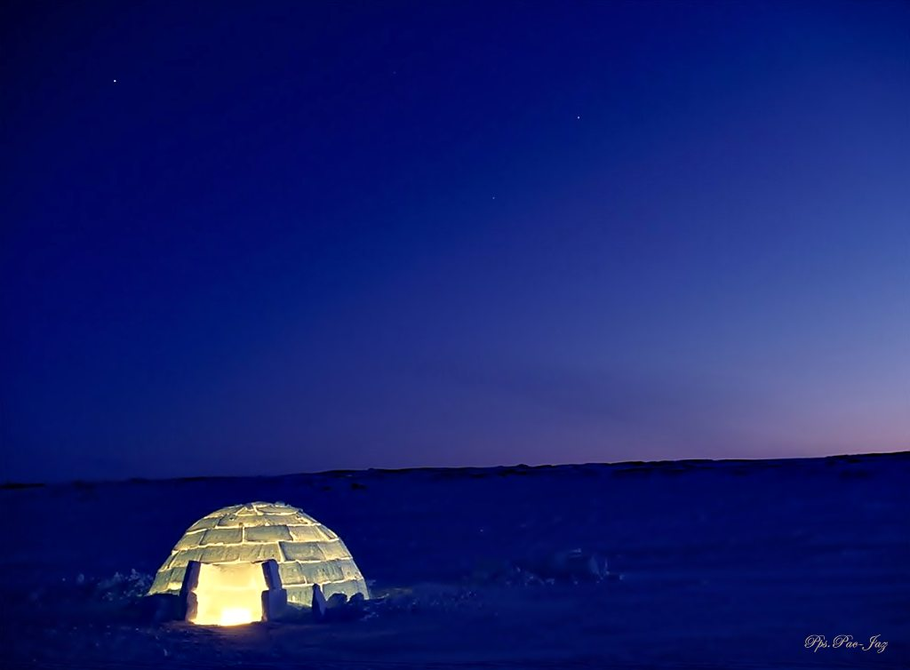
Ártico Canadiense- Igloo

Slide 7
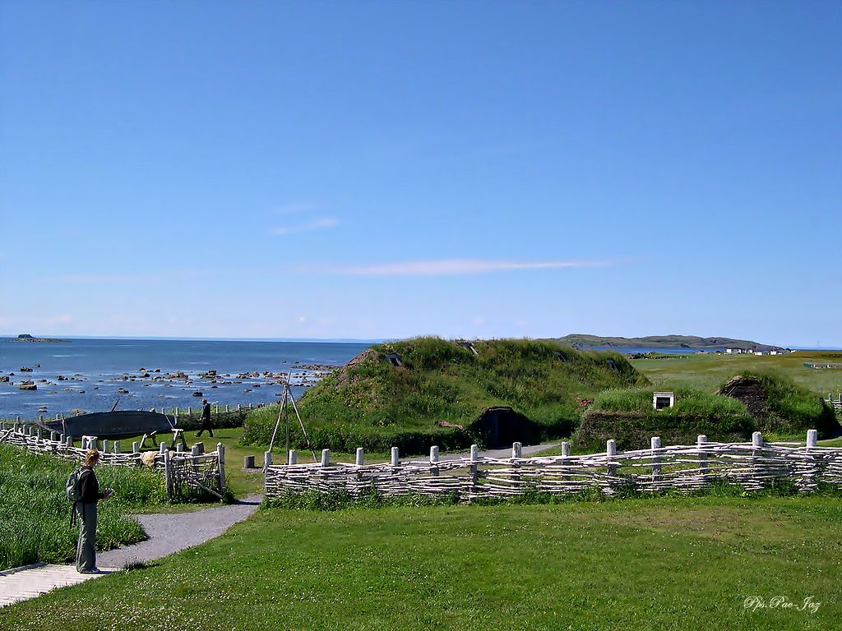

Slide 8
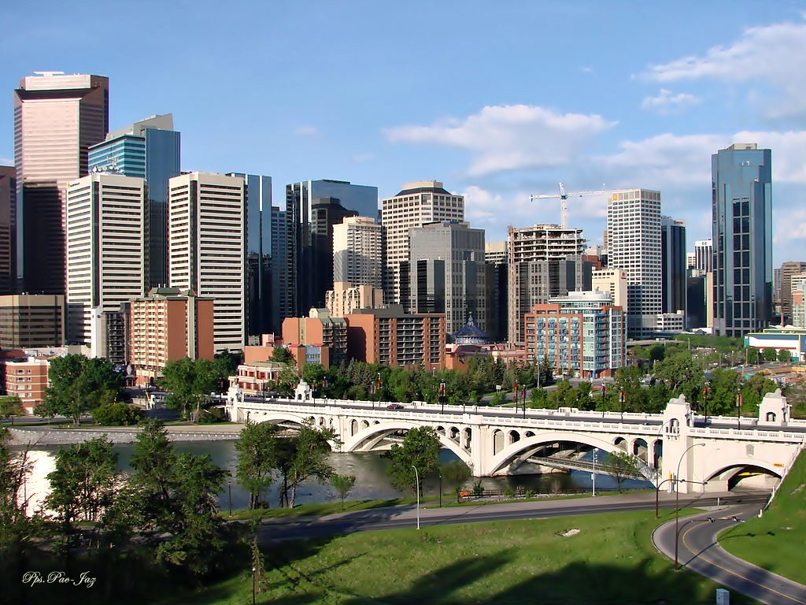

Slide 9
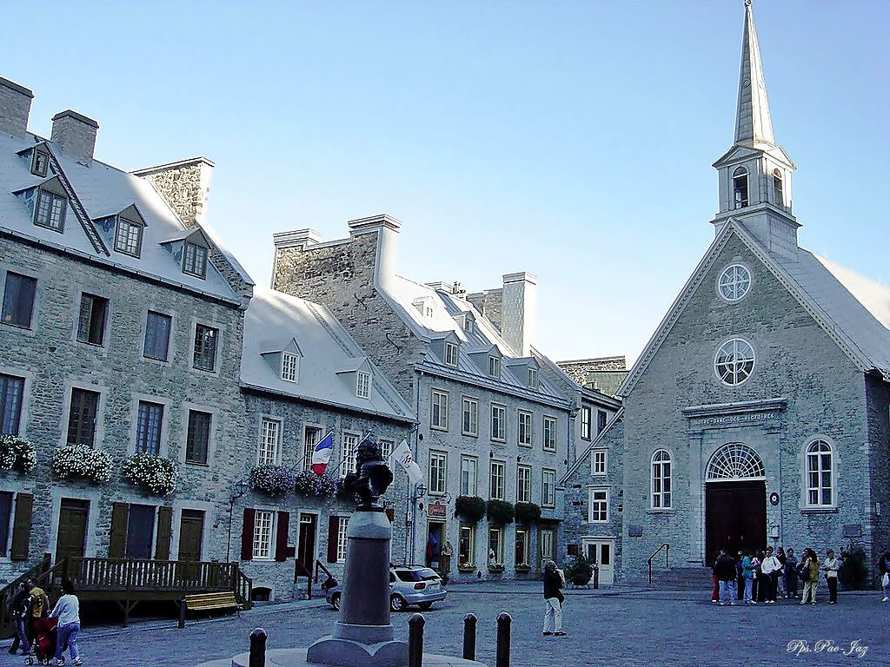
Nuestra Sra. De La Victoria
Quebec

Slide 10
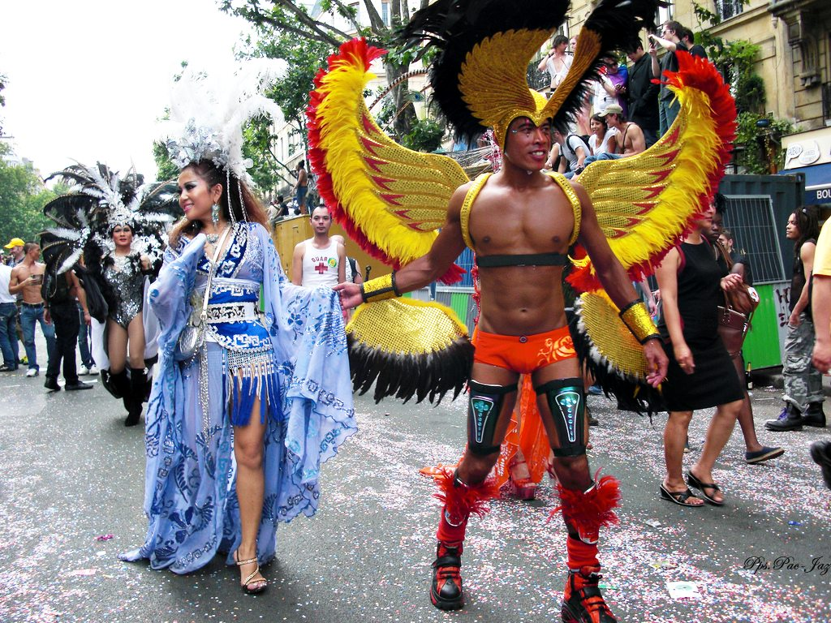
Festival Gay - Quebec

Slide 11
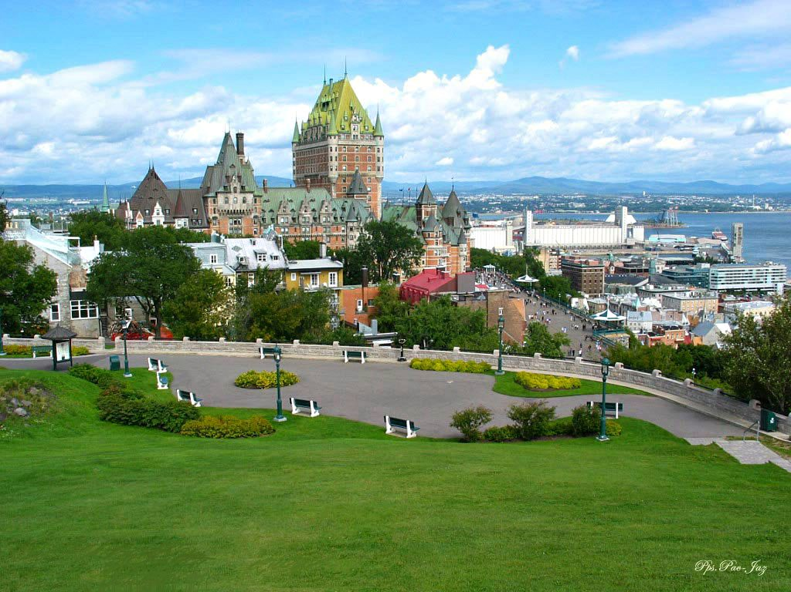
Québec

Slide 12
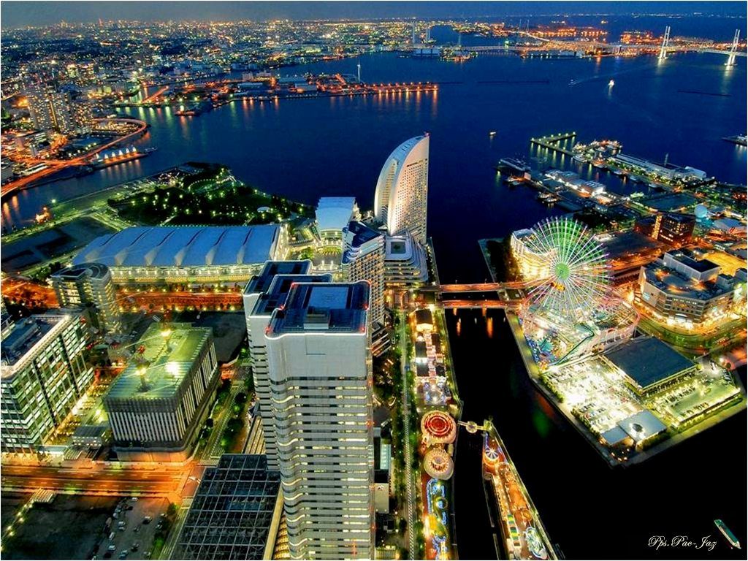

Slide 13
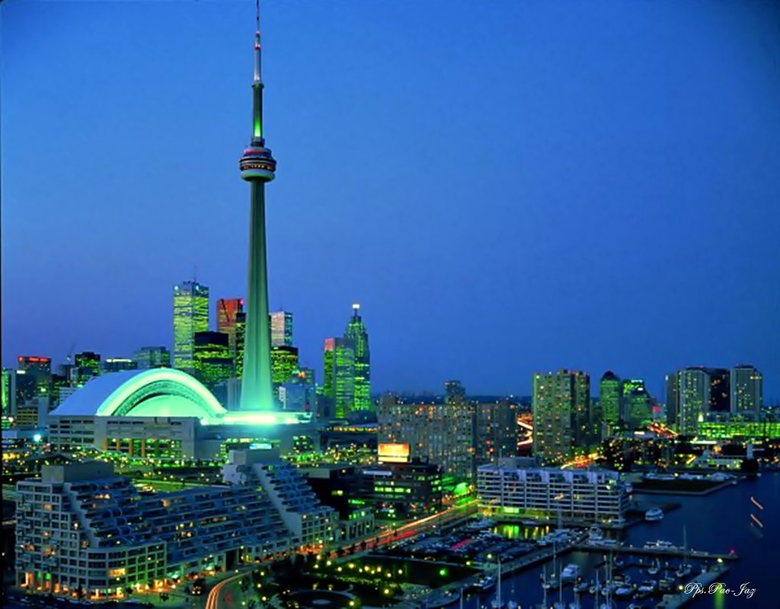
Toronto

Slide 14
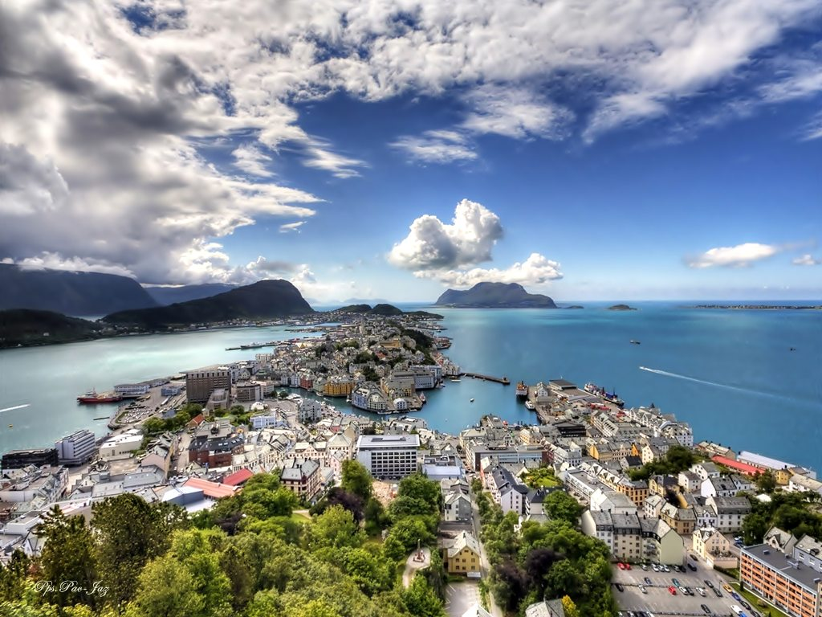
Islas Canadienses

Slide 15
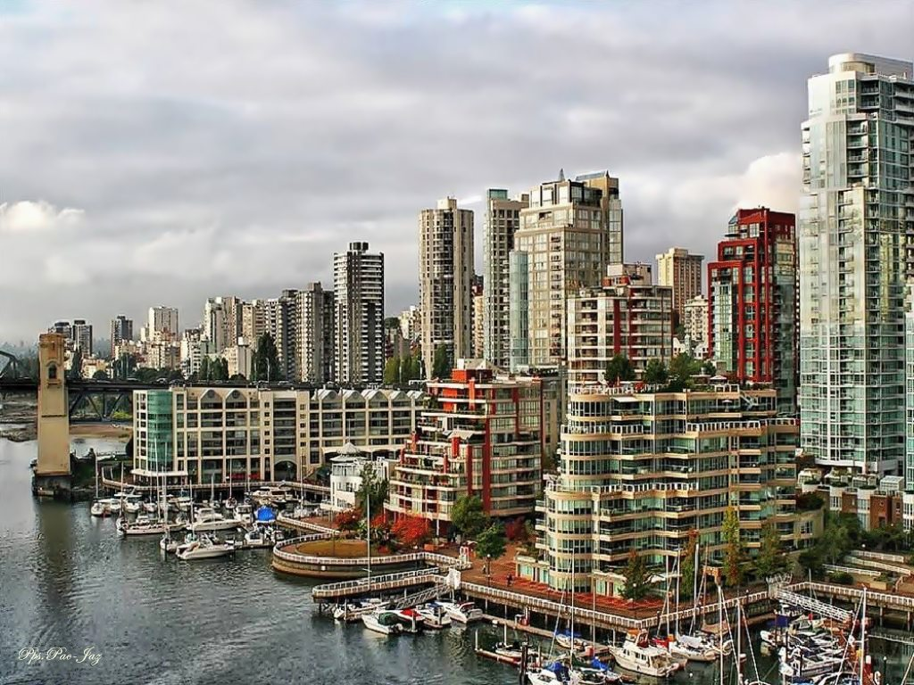

Slide 16
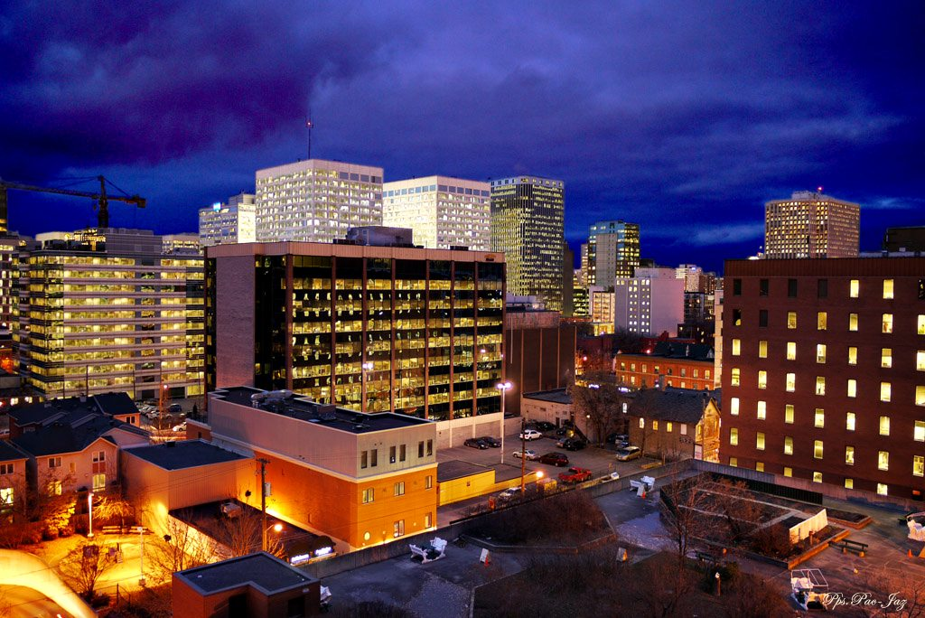
Ottawa

Slide 17
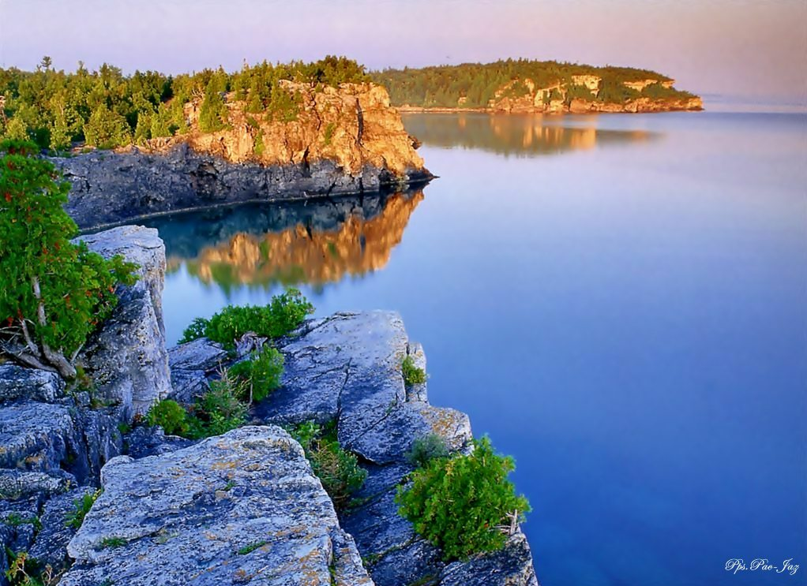
Ontario

Slide 18
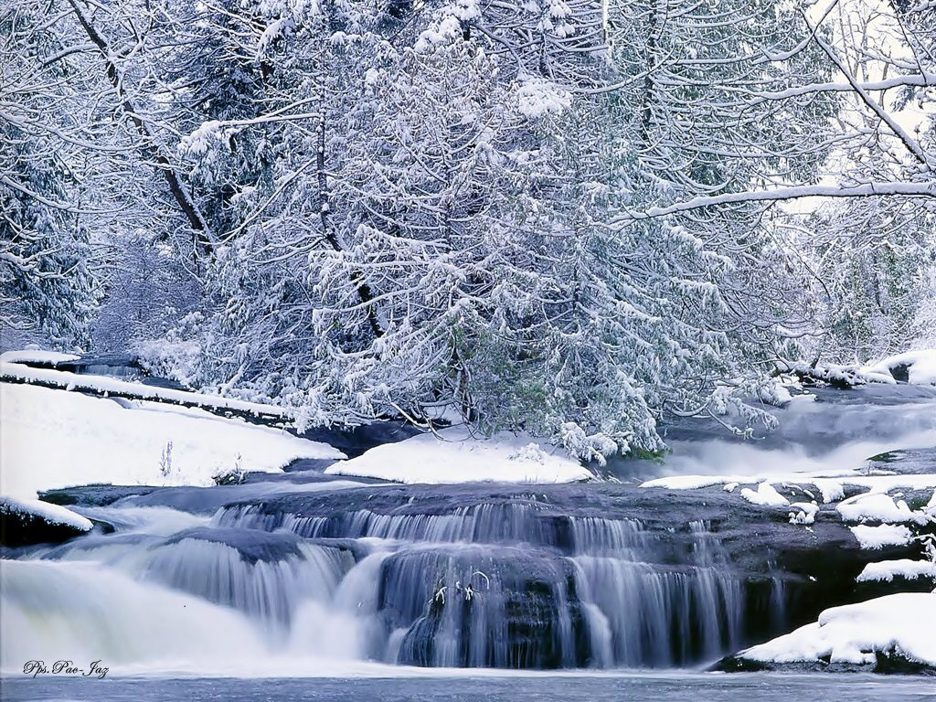
Vancouver

Slide 19

Miss Canadá

Slide 20
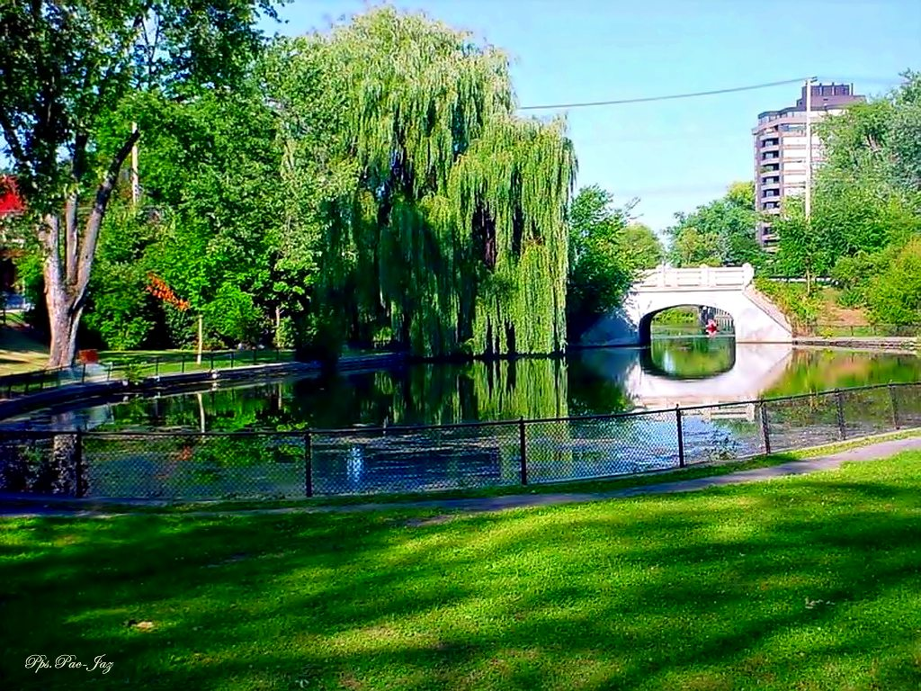
Ottawa

Slide 21
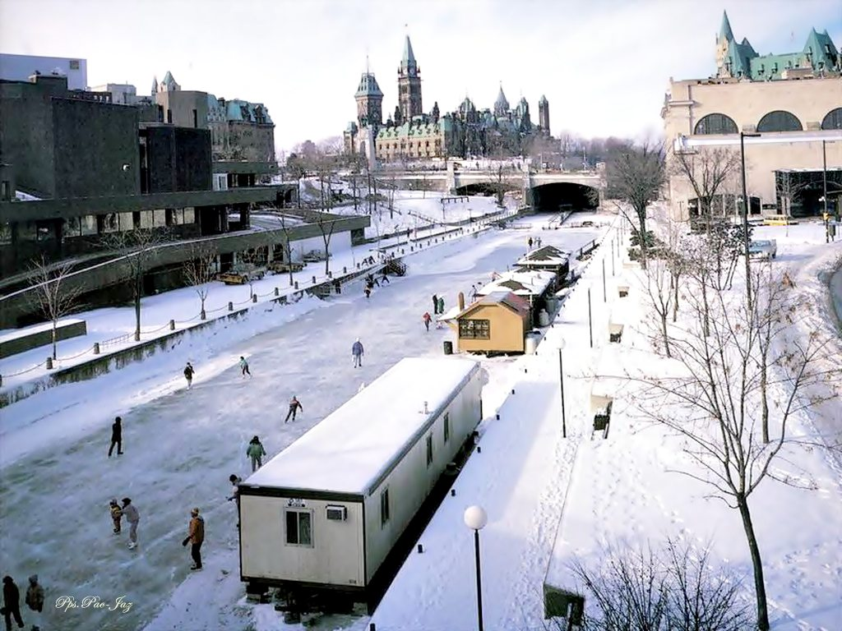
Ottawa

Slide 22
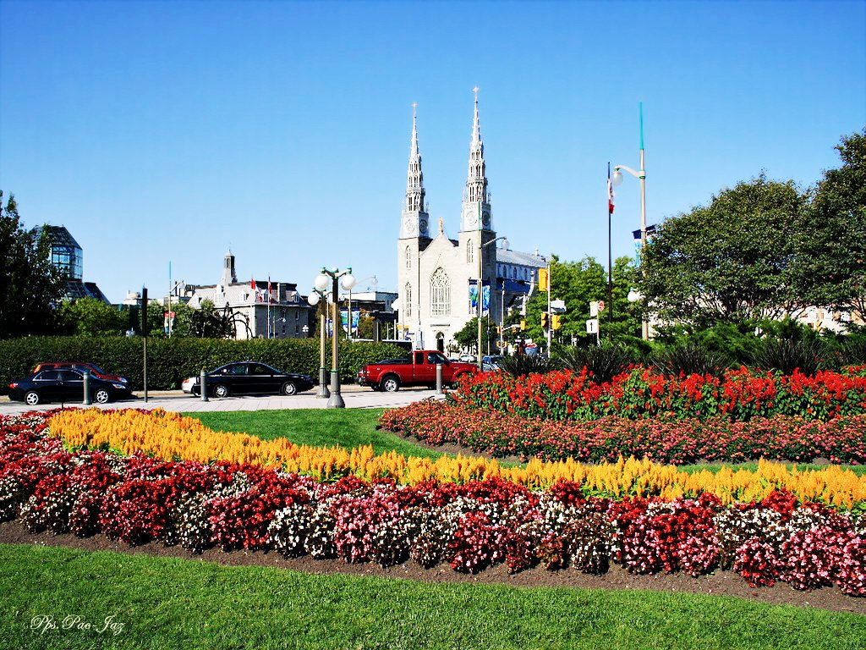
Iglesia Ottawa

Slide 23
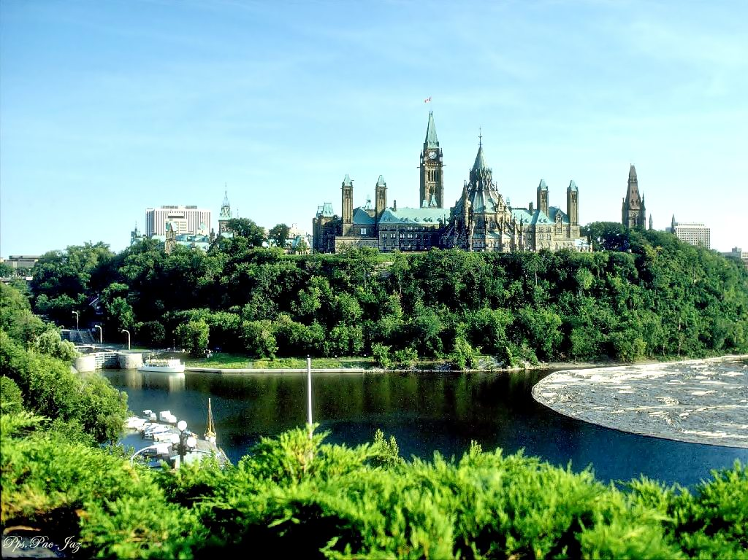
Ottawa

Slide 24
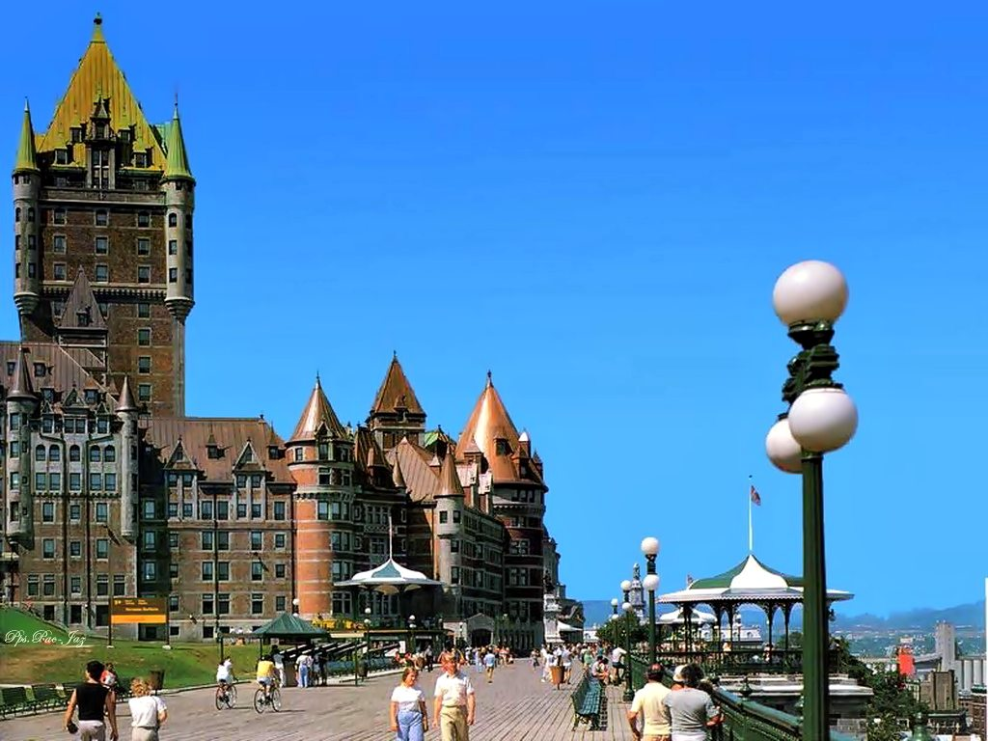
Quebec

Slide 25
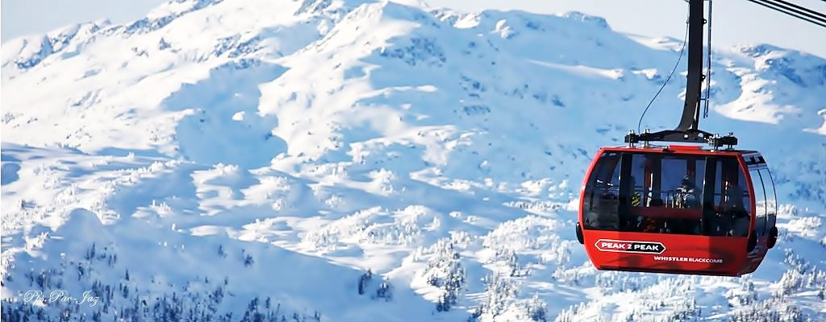

Slide 26
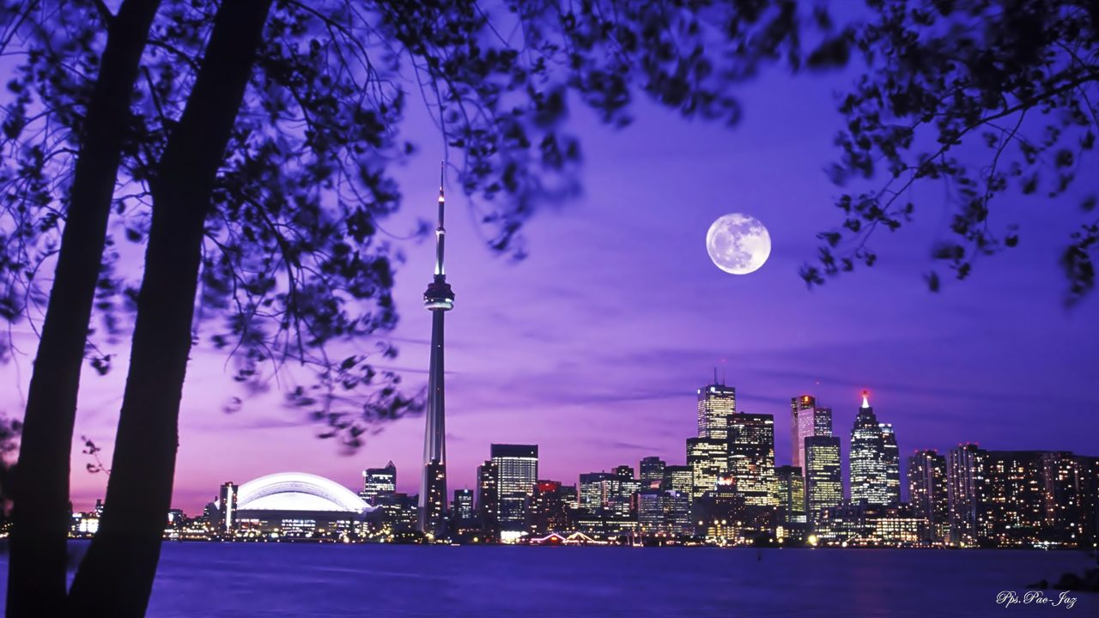
Toronto

Slide 27
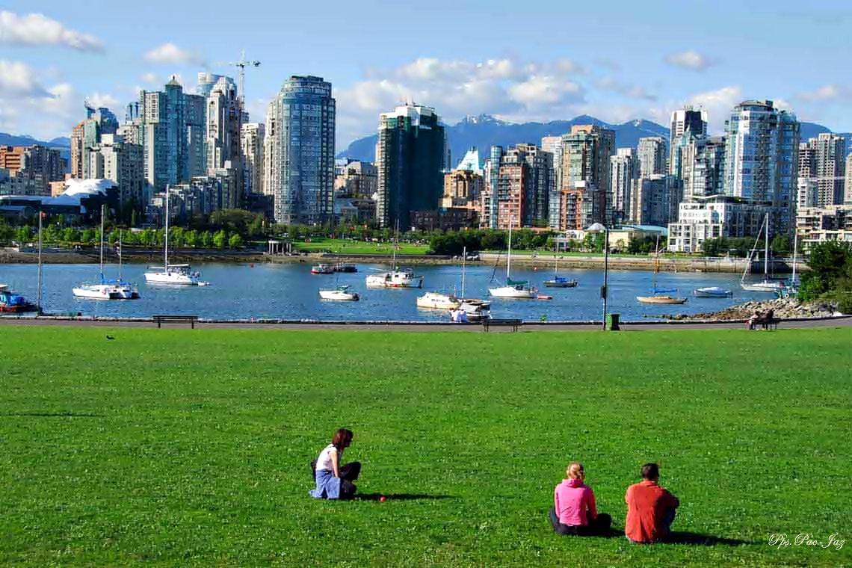

Slide 28
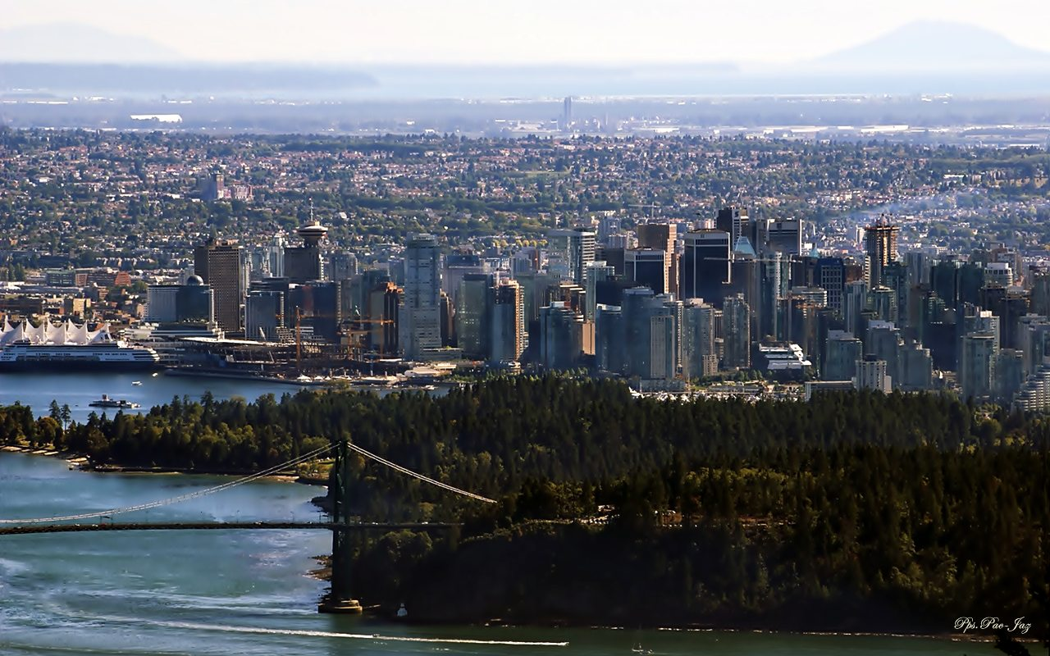

Slide 29
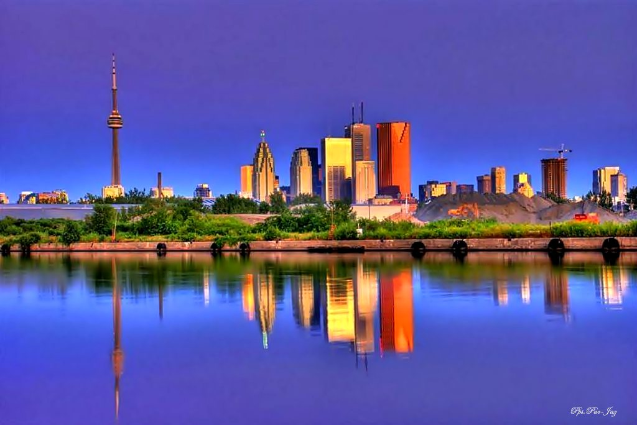

Slide 30
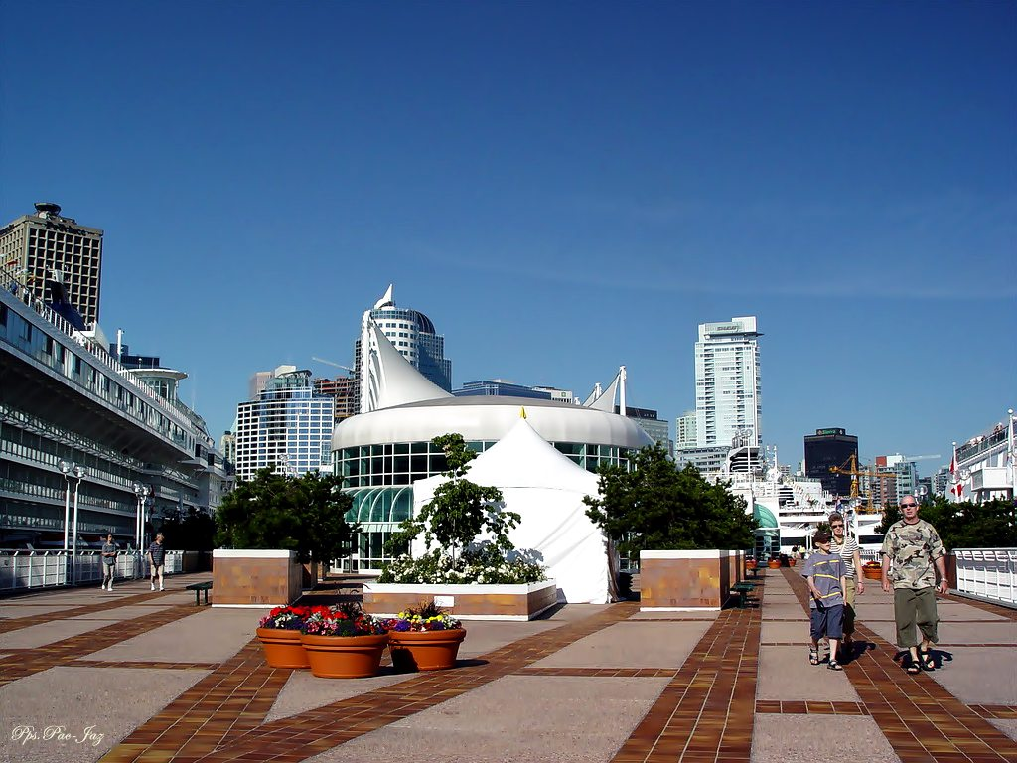
Vancouver

Slide 31
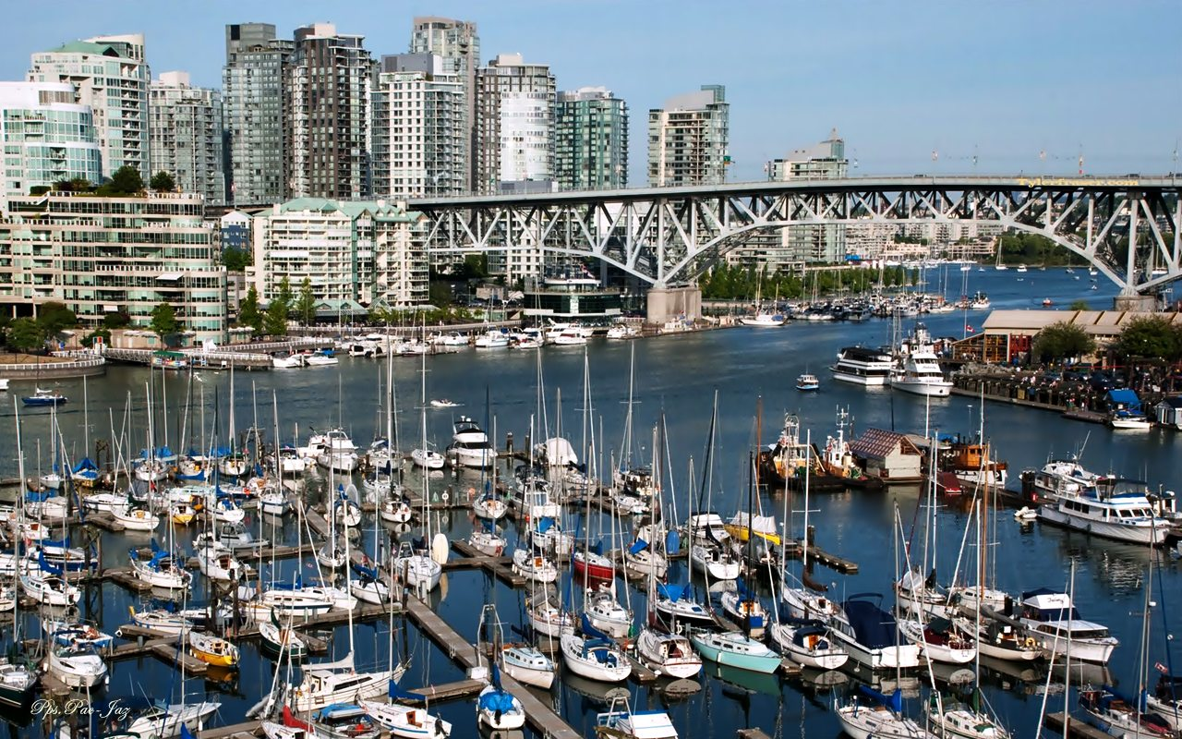
Vancouver

Slide 32
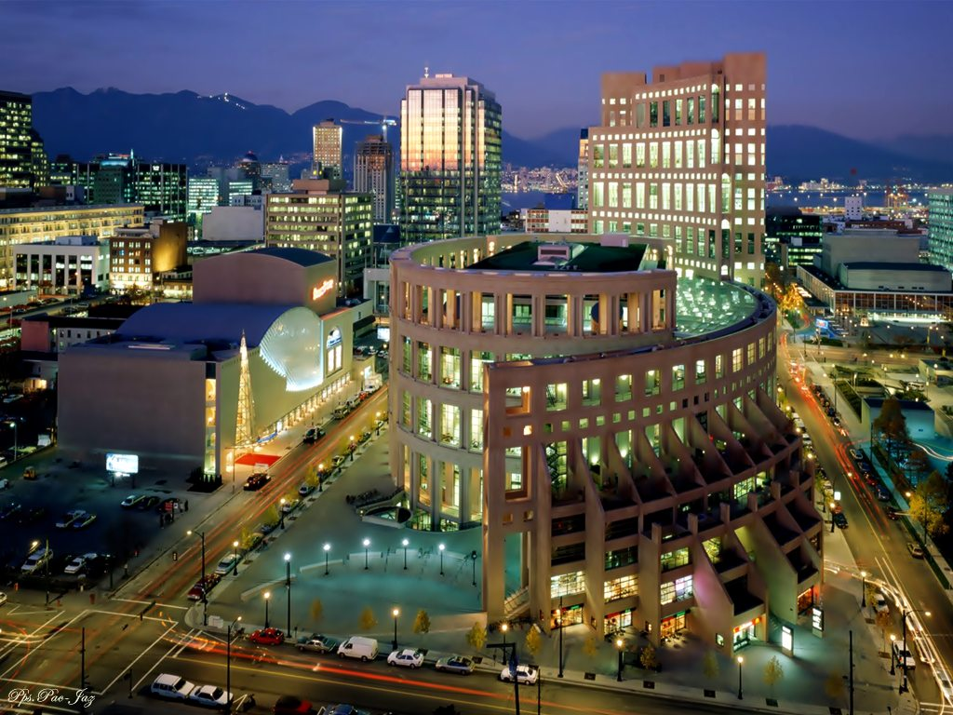
Vancouver

Slide 33
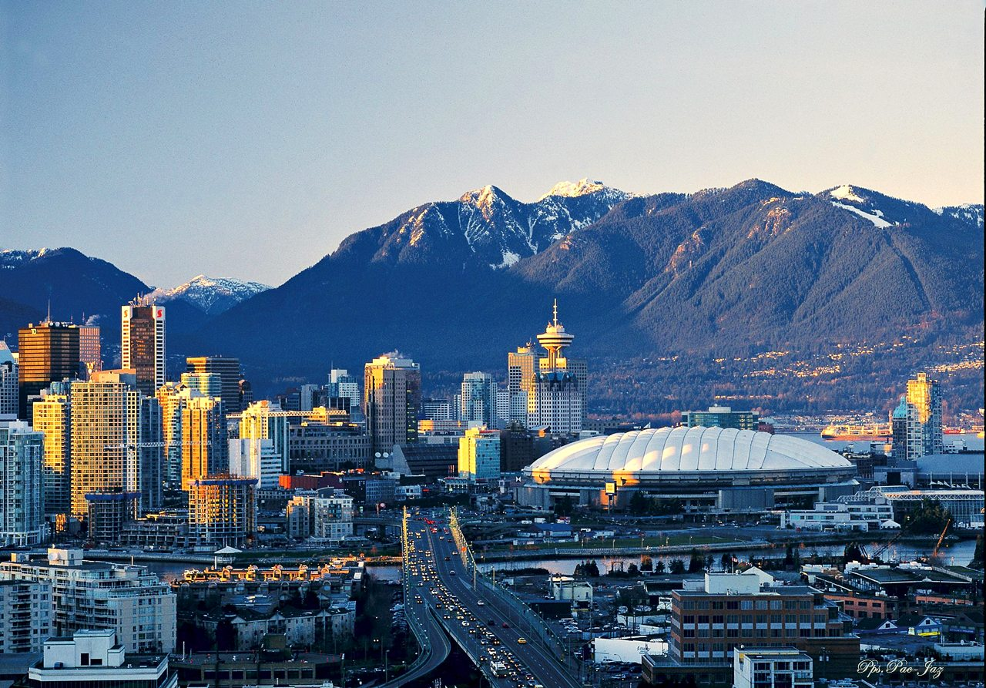
Vancouver

Slide 34
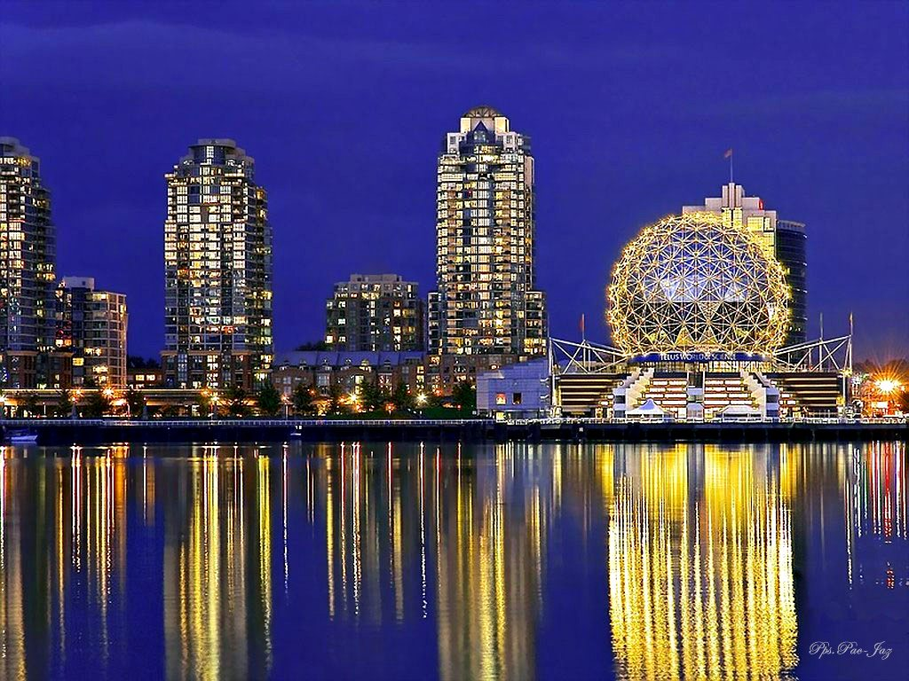
Vancouver

Slide 35
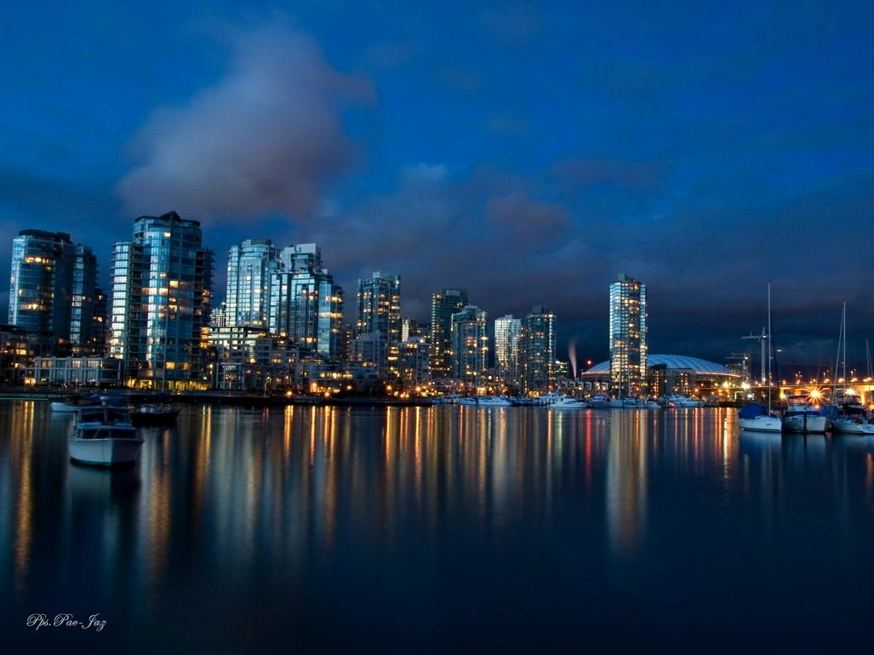
Vancouver

Slide 36
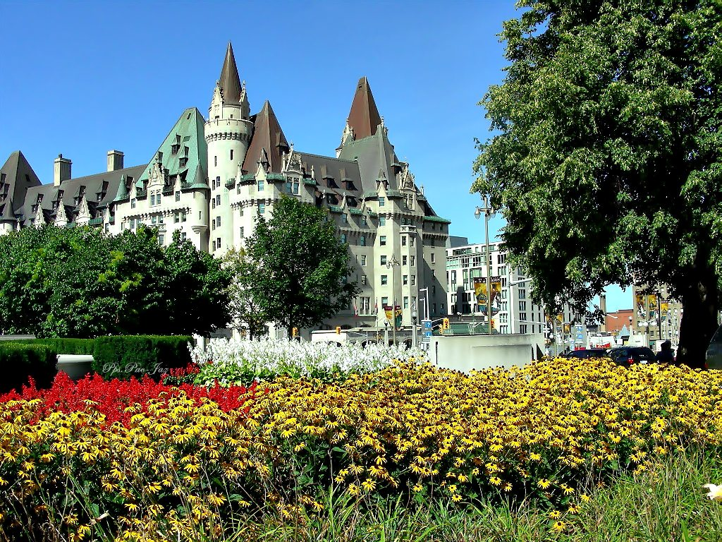
Castillo - Québec

Slide 37
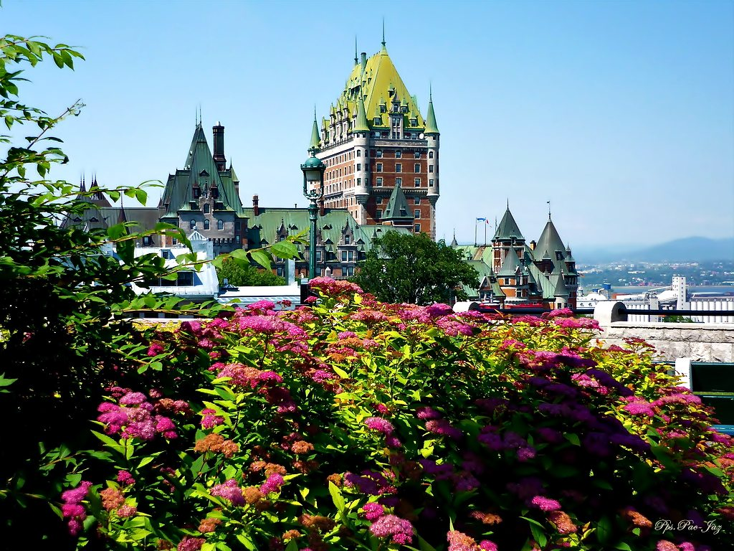
Castillo Frontenac -Quebec
Notes:
oa

Slide 38
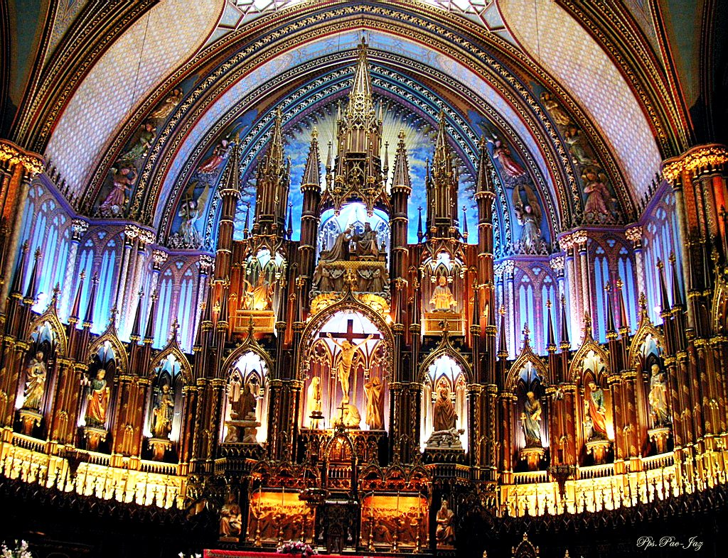
Notre-Dame-du-Mont-Carmel, Quebec

Slide 39
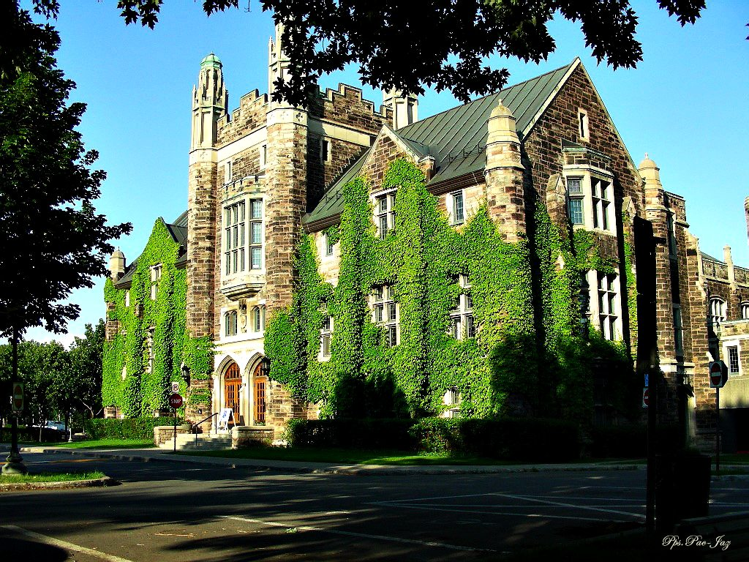
Westmount victoria hall

Slide 40
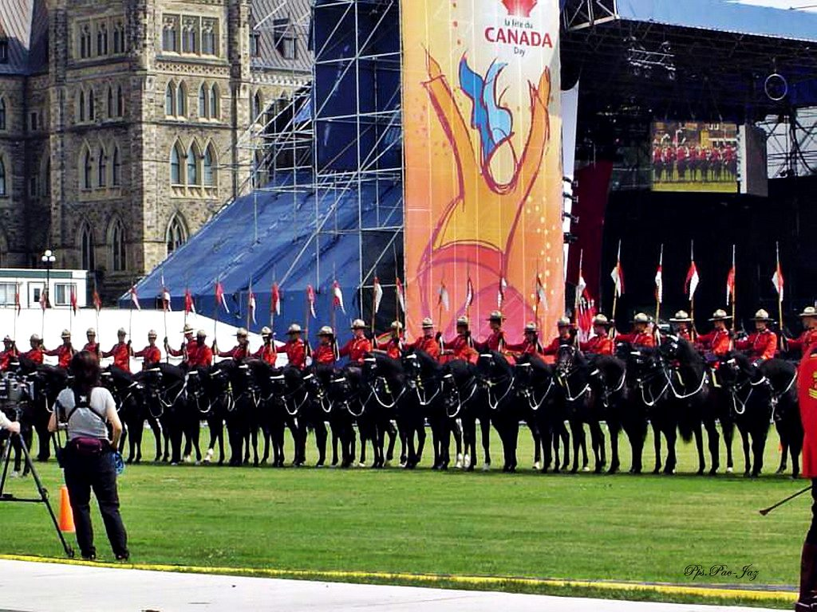
Policía Montada

Slide 41
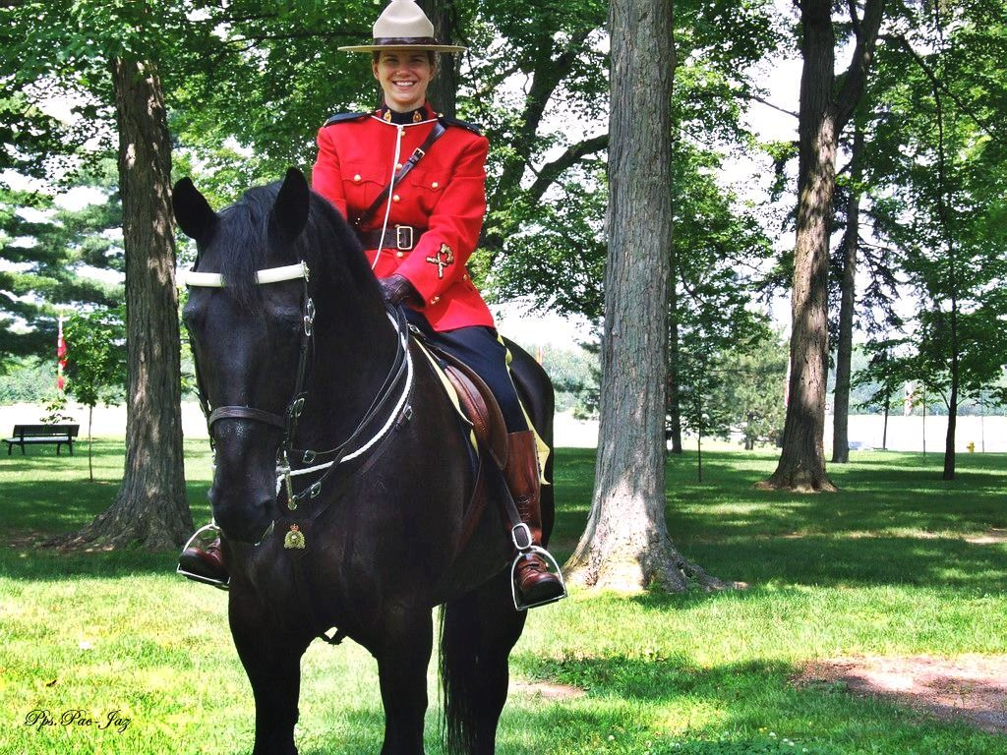

Slide 42
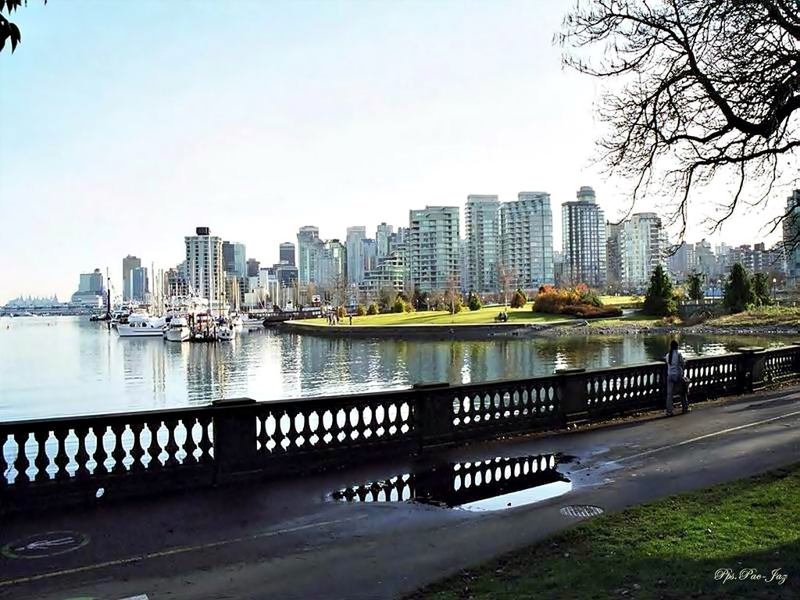
Vancouver

Slide 43
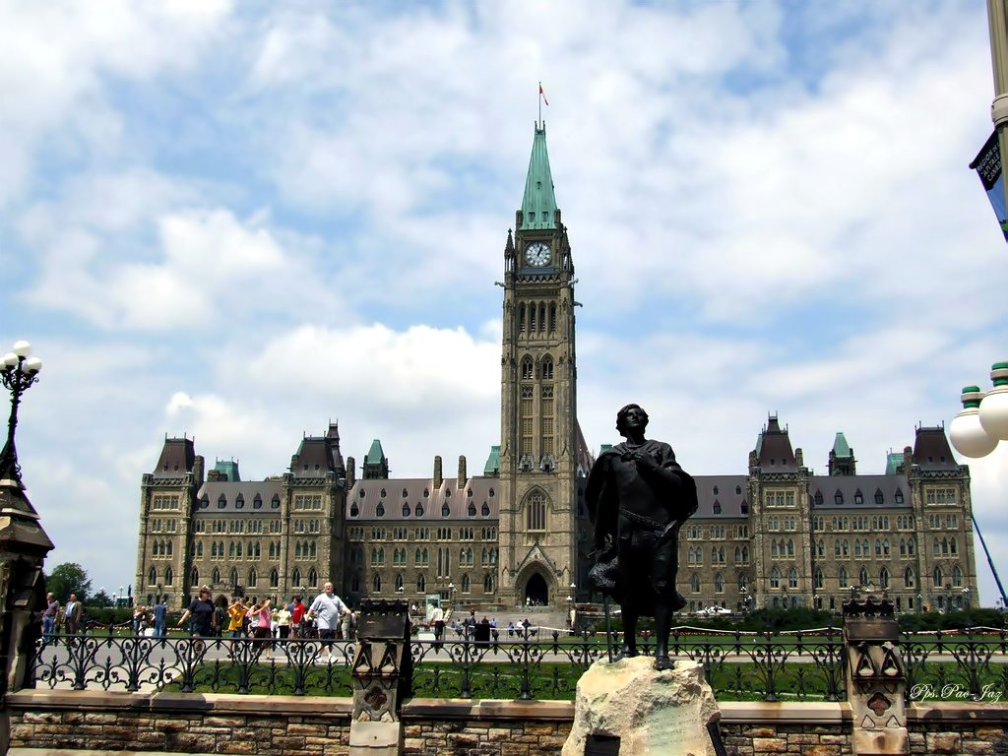

Slide 44
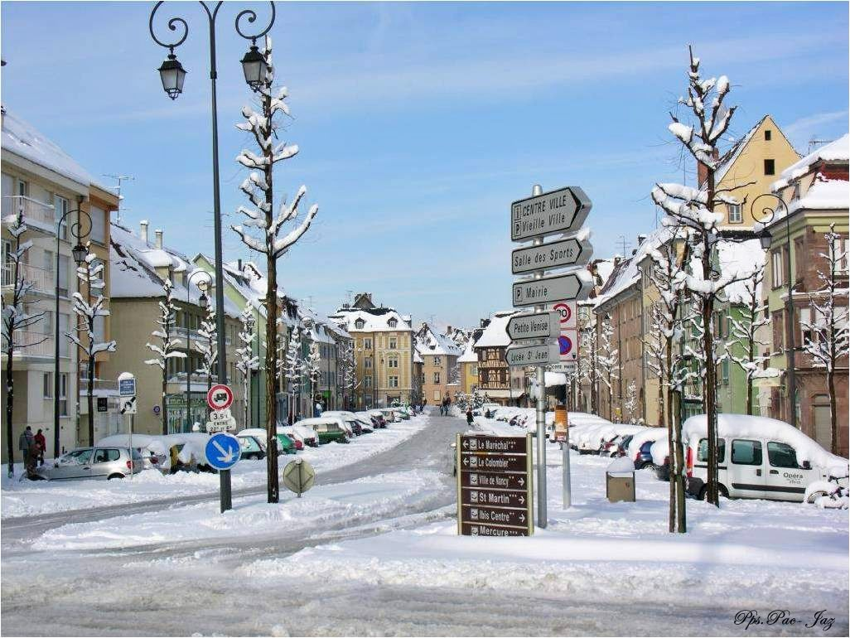

Slide 45
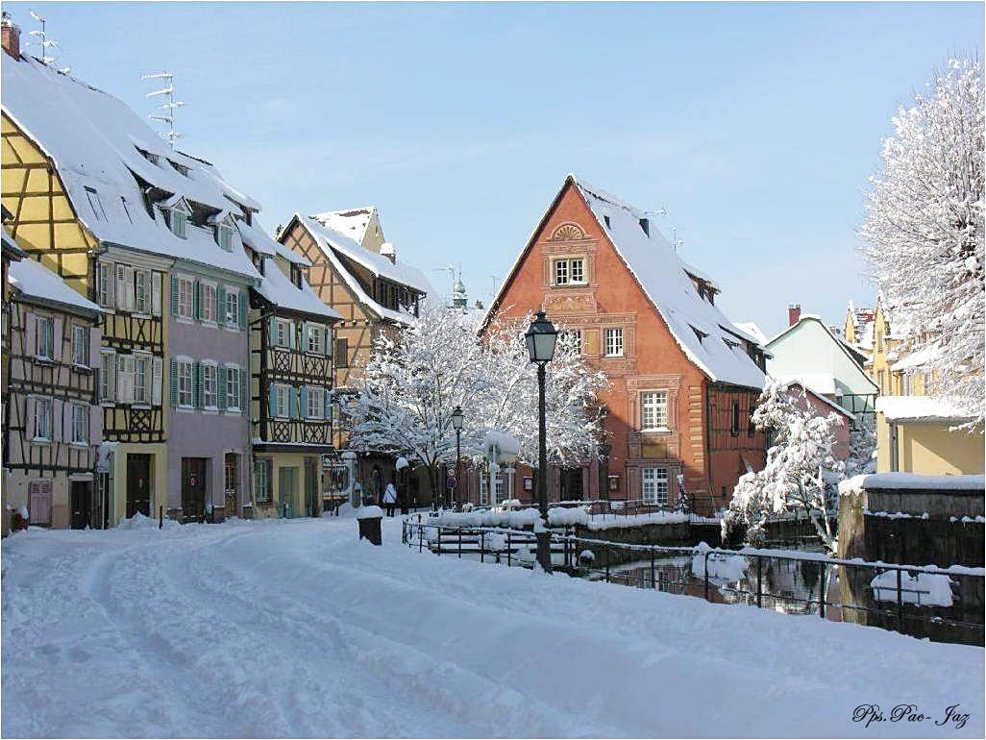

Slide 46
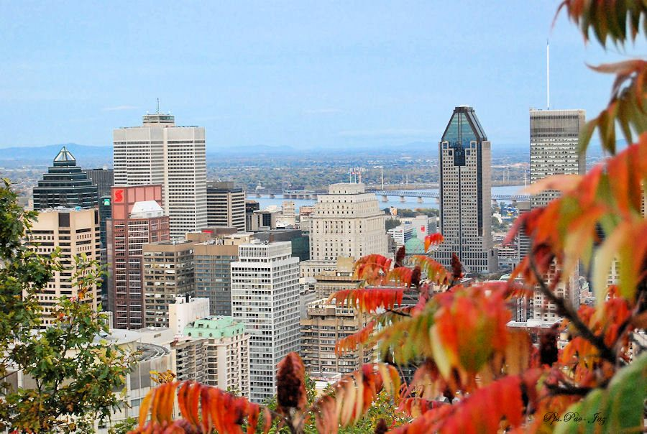

Slide 47
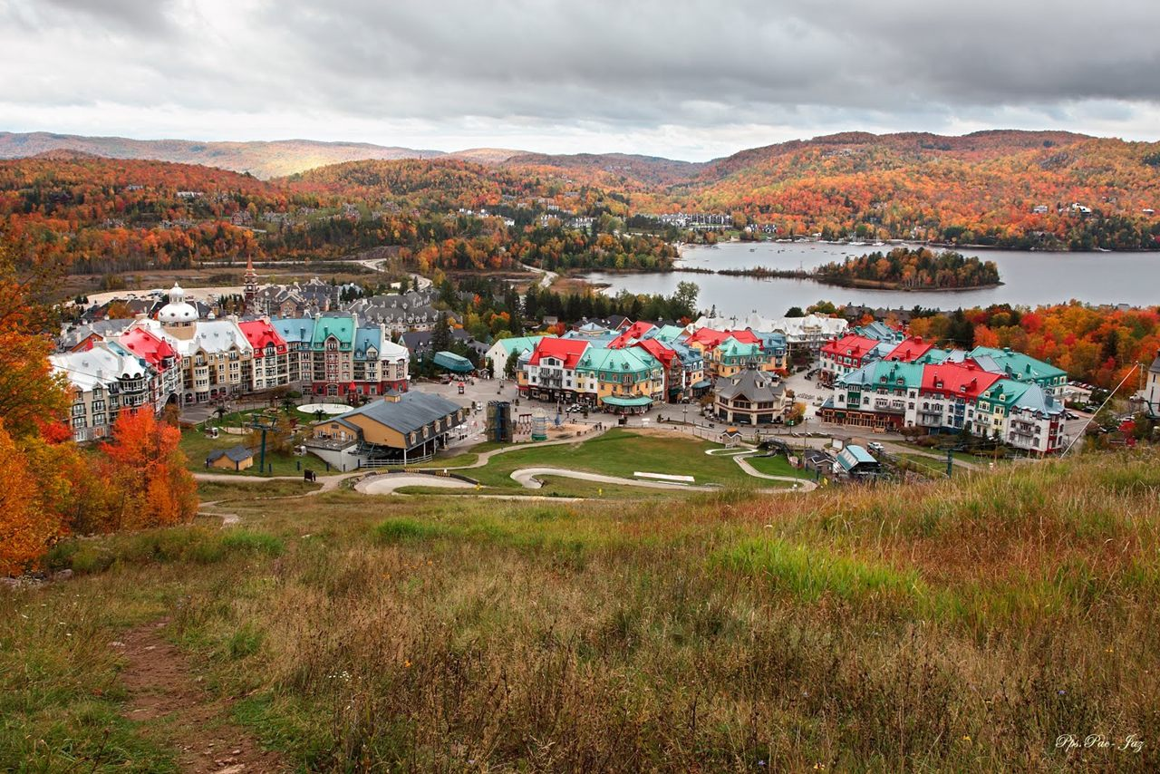

Slide 48
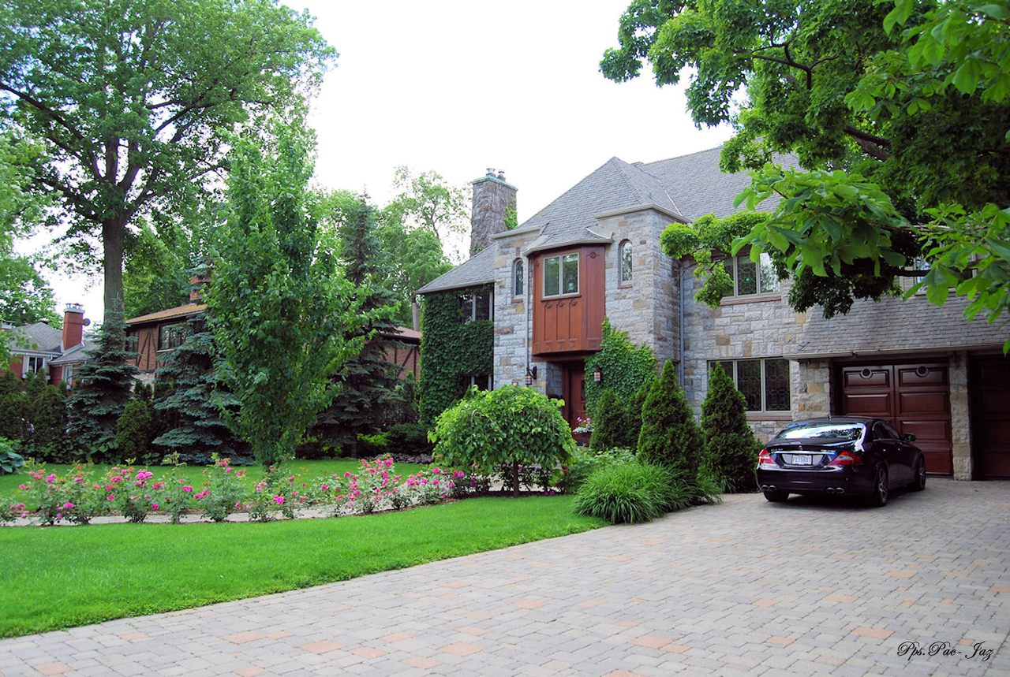

Slide 49
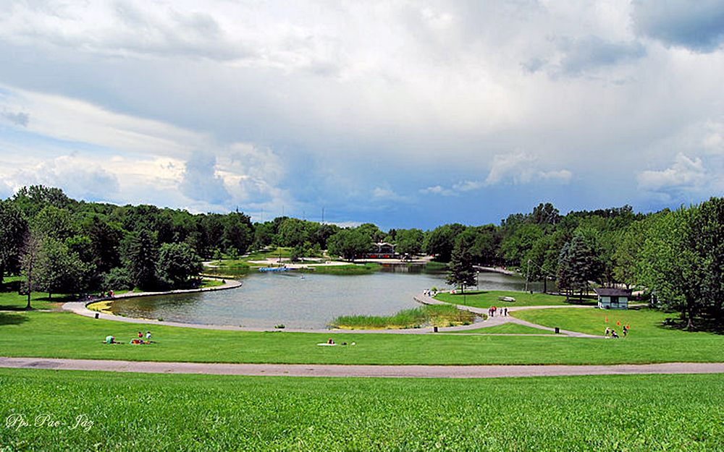

Slide 50
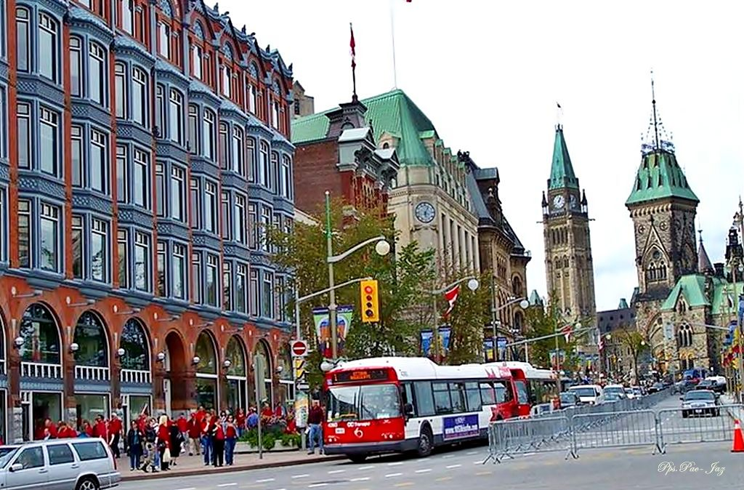

Slide 51
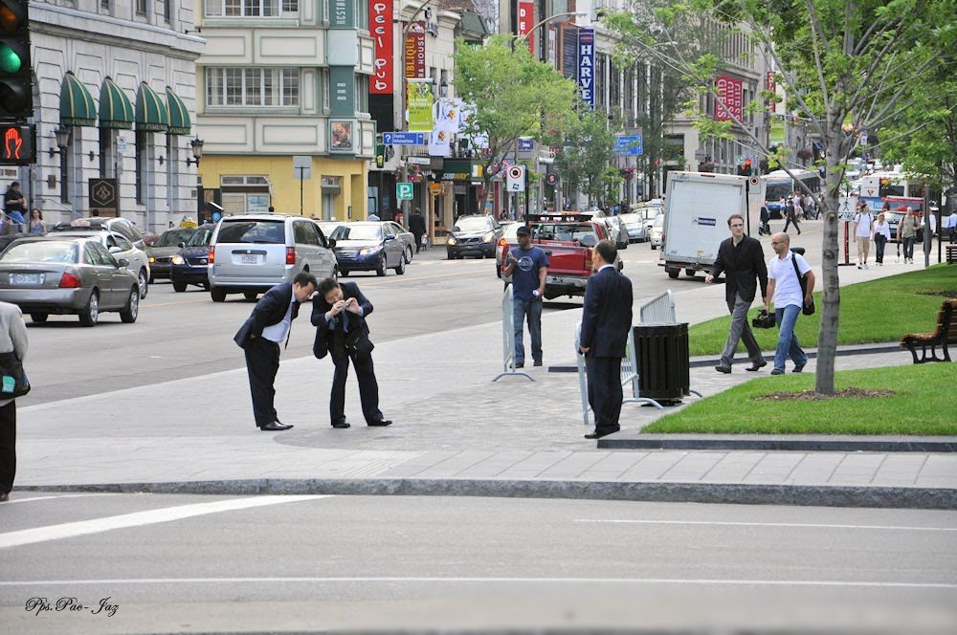

Slide 52













P

Slide 53


Slide 54


Slide 55


Slide 56


Slide 57


Slide 58


Slide 59


Slide 60


Slide 61

Alberta

Slide 62


Slide 63


Slide 64

Moraine Lake Banff

Slide 65


Slide 66





Slide 67

Las cataratas del Niágara
son un pequeño grupo de cascadas situadas en el río Niágara en la zona oriental de América del Norte, en la frontera entre los Estados Unidos y Canadá. Situadas a unos 236 metros sobre el nivel del mar, su caída es de aproximadamente 52 metros.
Comprenden tres cataratas: las «cataratas canadienses» (Ontario), las «cataratas estadounidenses» (Nueva York), y las «cataratas Velo de Novia» más pequeñas. Aunque no tienen una gran altura, son muy amplias y son las más voluminosas de América del Norte, ya que por ellas pasa toda el agua de los Grandes Lagos. Entre las cataratas canadienses y las estadounidenses se encuentra la Isla de la Cabra, Goat Island.
Desde que fueron descubiertas por los colonizadores europeos se han hecho muy populares, no sólo por su belleza sino también por ser una fuente de energía y un desafiante proyecto de conservación medioambiental. Son un lugar de turismo compartido por las ciudades de Niágara Falls (Nueva York) y Niágara Falls (Ontario).

Slide 68


Slide 69


Slide 70


Slide 71


Slide 72


Slide 73


Slide 74


Slide 75


Slide 76


Slide 77


Slide 78


Slide 79


-2013-

Slide 80




Accede a la sección que desees desde aquí:
PPS Exclusivos
Dedicatorias | Fechas Especiales | Graciosos | Historia y arte | Lugares | Musicales
Naturaleza y Ciencias | Política | Reflexión | Religiosos | Románticos | Salud
Si deseas recibir pps periódicamente en tu correo electrónico subscríbete aquí:

